Slide 1
BÀI TẬP LỚN MÔN CSDL
HỆ THỐNG QUẢN LÝ
CẦU THỦ BÓNG ĐÁ
Thiết kế và triển khai cơ sở dữ liệu trên SQL Server
Môn học: Cơ Sở Dữ Liệu | Hệ quản trị CSDL: Microsoft SQL Server | Năm học: 2025–2026

Slide 2
Nhóm 6
Môn học: Cơ Sở Dữ Liệu | Hệ quản trị CSDL: Microsoft SQL Server | Năm học: 2025–2026

Slide 3
Nhóm 6
Hệ thống quản lý cầu thủ bóng đá
Đào Đình Đại
243630572
Cao Vũ Duy Tân
243630604
Đặng Đình Thắng
243630608
Nguyễn Duy Anh
243624448
Hoàng Nhật Minh
243630590
Môn học: Cơ Sở Dữ Liệu | Hệ quản trị CSDL: Microsoft SQL Server | Năm học: 2025–2026

Slide 4
Tổng Quan Hệ Thống
Hệ thống quản lý toàn diện thông tin cầu thủ bóng đá, câu lạc bộ, hợp đồng, giải đấu và thống kê thi đấu.
👤 Cầu thủ
🏟️ Câu lạc bộ
📝 Hợp đồng
Quản lý thông tin cá nhân, chỉ số thể chất, giá trị chuyển nhượng
Thông tin CLB, sân vận động, quốc gia, năm thành lập
Theo dõi hợp đồng, lương tháng, phí chuyển nhượng, trạng thái
🏆 Giải đấu
⚽ Trận đấu
📊 Thống kê
Quản lý giải đấu: V.League, Premier League, Champions League...
Lịch thi đấu, kết quả, vòng đấu theo từng mùa giải
Bàn thắng, kiến tạo, thẻ vàng/đỏ, đánh giá từng trận

Slide 5
Thiết Kế Cơ Sở Dữ Liệu – 9 Bảng Dữ Liệu
9
3
1
6
Bảng dữ liệu
Thủ tục lưu trữ
View tổng hợp
Truy vấn tiêu biểu
QuocGia
Danh sách quốc gia (mã ISO, châu lục)
GiaiDau
Giải đấu (V.League, La Liga, UCL...)
ViTri
Vị trí thi đấu (GK, CB, ST, ...)
TranDau
Trận đấu (kết quả, vòng đấu)
CLB
Câu lạc bộ (sân vận động, sức chứa)
ThongKeCauThu
Thống kê cầu thủ theo từng trận
CauThu
Cầu thủ (thể chất, giá trị chuyển nhượng)
ChanThuong
Lịch sử chấn thương & hồi phục
HopDong
Hợp đồng (lương, phí, trạng thái)

Slide 6
Mô Hình Quan Hệ Giữa Các Bảng (RM)
ViTri
CLB
TranDau

Slide 7
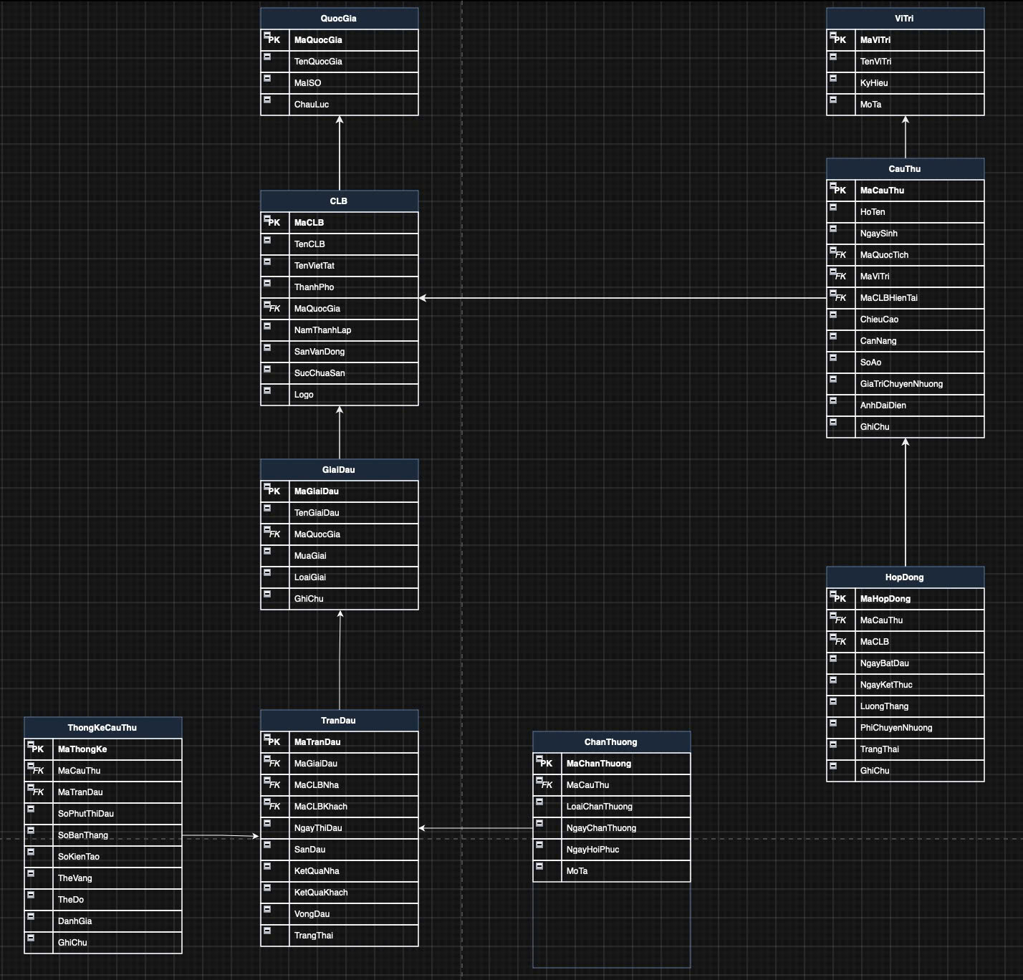
Mô Hình Quan Hệ Giữa Các Bảng (RM)
QuocGia
ViTri
CLB
TranDau

Slide 8
Mô Hình Thực Thể Liên Kết (ER)
ViTri
CLB
TranDau

Slide 9
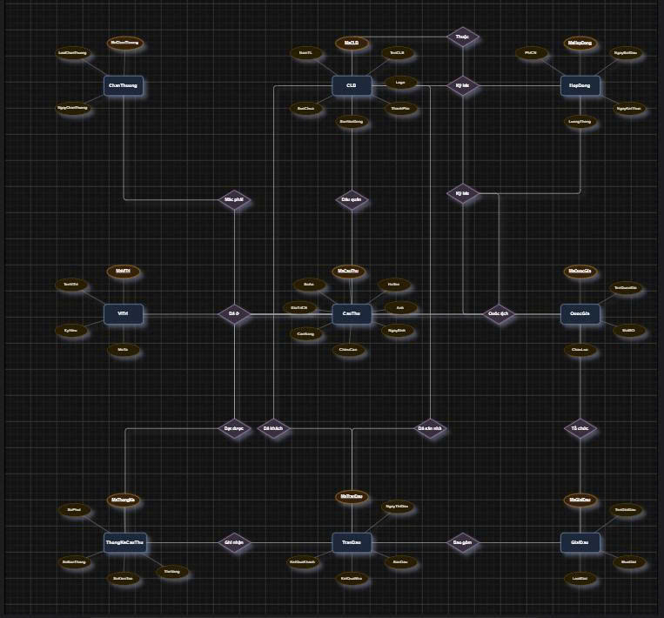
Mô Hình Thực Thể Liên Kết (ER)
QuocGia
ViTri
CLB
TranDau

Slide 10
Chi Tiết Bảng Quan Trọng
📋 Bảng CauThu (Cầu thủ)
🏟️ Bảng CLB (Câu lạc bộ)
MaCauThu
INT
PK, IDENTITY
MaCLB
INT
PK, IDENTITY
HoTen
NVARCHAR(150)
NOT NULL
TenCLB
NVARCHAR(150)
NOT NULL
NgaySinh
DATE
NOT NULL
TenVietTat
NVARCHAR(20)
MaQuocTich
INT
FK → QuocGia
ThanhPho
NVARCHAR(100)
MaViTri
INT
FK → ViTri
MaQuocGia
INT
FK → QuocGia
MaCLBHienTai
INT
FK → CLB
NamThanhLap
INT
ChieuCao
DECIMAL(5,2)
cm
SanVanDong
NVARCHAR(150)
CanNang
DECIMAL(5,2)
kg
SucChuaSan
INT
Số khán giả
SoAo
INT
Logo
NVARCHAR(255)
Đường dẫn ảnh
GiaTriChuyenNhuong
DECIMAL(15,2)
triệu EUR

Slide 11
Ràng Buộc Toàn Vẹn (Constraints)
🔗 Khóa Ngoại (FOREIGN KEY)
✅ Kiểm Tra (CHECK)
🔑 Duy Nhất (UNIQUE / PK)
CLB.MaQuocGia → QuocGia
HopDong: NgayKetThuc > NgayBatDau
QuocGia.MaISO (UNIQUE)
CauThu.MaQuocTich → QuocGia
HopDong: TrangThai IN ('Hiệu lực', 'Hết hạn', 'Thanh lý')
ViTri.KyHieu (UNIQUE)
CauThu.MaViTri → ViTri
GiaiDau: LoaiGiai IN ('Vô địch quốc gia', 'Cúp quốc gia', 'Cúp châu lục',...)
ThongKe(MaCauThu, MaTranDau) UNIQUE
CauThu.MaCLBHienTai → CLB
TranDau: MaCLBNha ≠ MaCLBKhach
Tất cả bảng có PRIMARY KEY IDENTITY
HopDong.MaCauThu → CauThu
TranDau: TrangThai IN ('Chờ diễn ra', 'Đang diễn ra', 'Đã kết thúc', 'Hoãn')
HopDong.MaCLB → CLB
ThongKe: SoPhutThiDau BETWEEN 0 AND 120
🔒 Giao Dịch (TRANSACTION)
GiaiDau.MaQuocGia → QuocGia
ThongKe: TheVang IN (0, 1, 2)
sp_ChuyenNhuong dùng BEGIN TRANSACTION để đảm bảo tính nhất quán khi chuyển nhượng cầu thủ:
TranDau.MaCLBNha → CLB
ThongKe: TheDo IN (0, 1)
• Cập nhật CLB mới cho cầu thủ
TranDau.MaCLBKhach → CLB
ThongKe: DanhGia BETWEEN 1.0 AND 10.0
• Hết hạn hợp đồng cũ
ThongKe.MaCauThu → CauThu
ChanThuong: NgayHoiPhuc ≥ NgayChanThuong
• Tạo hợp đồng mới
ThongKe.MaTranDau → TranDau
ChanThuong.MaCauThu → CauThu

Slide 12
Stored Procedures – Thủ Tục Lưu Trữ
sp_ThemCauThu
Thêm mới cầu thủ vào hệ thống
Tham số:
@HoTen, @NgaySinh, @MaQuocTich, @MaViTri, @MaCLB (tùy chọn), @ChieuCao, @CanNang, @SoAo, @GiaTriChuyenNhuong
Kết quả:
Trả về MaCauThuMoi vừa được tạo
sp_TimKiemCauThu
Tìm kiếm cầu thủ theo nhiều tiêu chí
Tham số:
@TenTimKiem (LIKE), @MaViTri, @MaQuocTich, @MaCLB – tất cả đều tùy chọn (NULL = bỏ qua)
Kết quả:
Danh sách cầu thủ phù hợp (tên, tuổi, vị trí, CLB, giá trị)
sp_ChuyenNhuong
Chuyển nhượng cầu thủ giữa các CLB (có Transaction)
Tham số:
@MaCauThu, @MaCLBMoi, @NgayHieuLuc, @NgayKetThuc, @LuongThang, @PhiCN
Kết quả:
Cập nhật CLB, chấm dứt hợp đồng cũ, tạo hợp đồng mới – Rollback nếu lỗi

Slide 13
View & Các Truy Vấn Tiêu Biểu
🔍 vw_TongQuanCauThu (View)
📊 6 Truy Vấn Tiêu Biểu
View tổng hợp thông tin đầy đủ từ nhiều bảng:
Q1
Danh sách cầu thủ & thông tin đầy đủ – ORDER BY giá trị chuyển nhượng DESC
▸ MaCauThu, HoTen, Tuổi (tính từ NgaySinh)
▸ QuocTich (TenQuocGia), ViTri (TenViTri, KyHieu)
Q2
Tổng bàn thắng & kiến tạo mỗi cầu thủ – GROUP BY, SUM, AVG
▸ CLBHienTai, ChieuCao, CanNang, SoAo
Q3
Kết quả các trận đấu – JOIN 4 bảng, ORDER BY ngày
▸ GiaTriChuyenNhuong
▸ SoTranDaDau (COUNT DISTINCT)
Q4
Hợp đồng đang hiệu lực – DATEDIFF số tháng còn lại
▸ TongBanThang (SUM), TongKienTao (SUM)
Q5
Top ghi bàn mỗi giải đấu – GROUP BY giải, tên cầu thủ
JOIN: CauThu ⟕ QuocGia ⟕ ViTri ⟕ CLB ⟕ ThongKeCauThu
Q6
Lịch sử chấn thương – DATEDIFF số ngày nghỉ, ISNULL

Slide 14
Dữ Liệu Mẫu Đã Nhập
Hệ thống đã được khởi tạo với bộ dữ liệu mẫu đa dạng, bao gồm cả cầu thủ Việt Nam và quốc tế.
Cầu thủ
Quốc tịch
Vị trí
CLB
Giá trị (tr.EUR)
Nguyễn Quang Hải
Việt Nam
CAM
Hà Nội FC
2.50
Kylian Mbappé
Pháp
WF
Manchester City
180.00
Erling Haaland
Na Uy
ST
Manchester City
200.00
Lamine Yamal
Tây Ban Nha
WF
FC Barcelona
120.00
Vinicius Junior
Brazil
WF
Real Madrid
150.00
Jude Bellingham
Anh
CAM
Real Madrid
180.00
Florian Wirtz
Đức
CAM
Bayern Munich
130.00
Harry Kane
Anh
ST
Bayern Munich
90.00
9 Quốc gia • 3 châu lục
8 CLB • 5 giải đấu
6 trận đấu • 11 thống kê
10 hợp đồng • 3 chấn thương

Slide 15
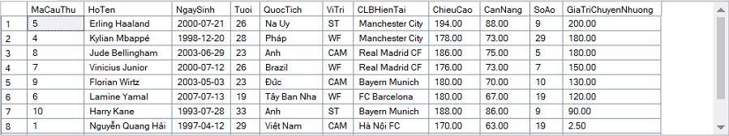
Danh sách dữ liệu mẫu của các cầu thủ trong hệ thống
8 Quốc gia: Việt Nam, Pháp, Anh, Tây Ban Nha, Brazil, Argentina, Đức, Bồ Đào Nha
8 Vị trí thi đấu: GK, RB, LB, CB, CM, CAM, WF, ST
8 Câu lạc bộ: Hà Nội FC, HAGL, Real Madrid, Barcelona, Man City, PSG, Bayern, Atletico
10 Cầu thủ nổi tiếng (5 Việt Nam + 5 quốc tế): Quang Hải, Văn Hậu, Tiến Dũng, Mbappé, Haaland, Yamal, Vinicius, Bellingham, Wirtz, Kane
5 Giải đấu: V.League, Premier League, La Liga, Bundesliga, Champions League
6 Trận đấu với kết quả và thống kê cầu thủ

Slide 16
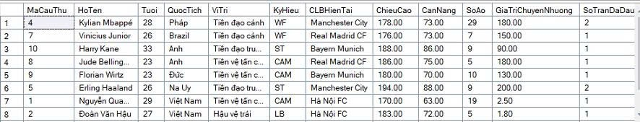
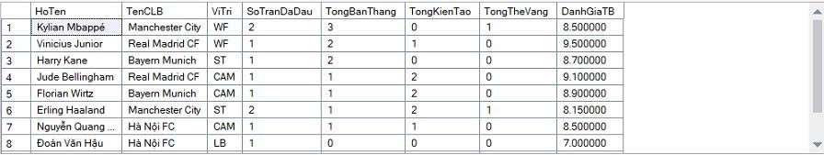
Bảng truy vấn
JOIN 4 bảng: CauThu, QuocGia, ViTri, CLB. Kết quả trả về họ tên, tuổi, quốc tịch, vị trí, CLB, thông số thể chất và giá trị thị trường, sắp xếp theo giá trị giảm dần.
Tính tổng bàn thắng, kiến tạo, thẻ vàng và điểm đánh giá trung bình cho từng cầu thủ. Sử dụng GROUP BY kết hợp các hàm tổng hợp SUM, AVG, COUNT.

Slide 17
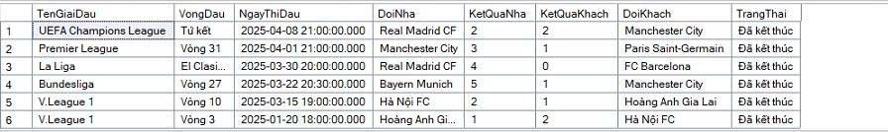
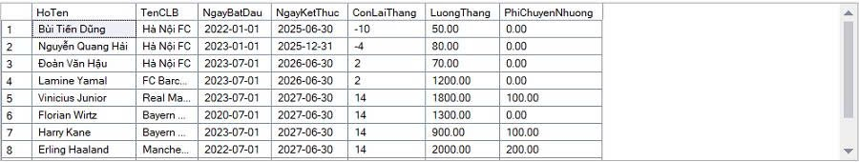
Bảng truy vấn
JOIN GiaiDau, TranDau và CLB (hai lần cho đội nhà và khách). Hiển thị tên giải, vòng đấu, ngày thi đấu, tên hai đội và tỷ số.
Lọc các hợp đồng TrangThai = 'Hiệu lực', tính số tháng còn lại bằng DATEDIFF(MONTH, GETDATE(), NgayKetThuc). Sắp xếp theo ngày hết hạn để cảnh báo sớm.

Slide 18
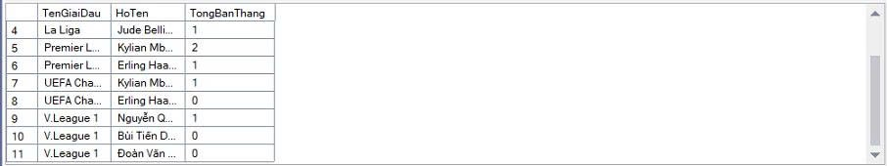
Bảng truy vấn
JOIN ThongKeCauThu → TranDau → GiaiDau, GROUP BY theo giải và cầu thủ, SUM bàn thắng. Phục vụ bảng xếp hạng vua phá lưới.
Tính số ngày nghỉ bằng DATEDIFF(DAY, NgayChanThuong, NgayHoiPhuc). Nếu chưa hồi phục thì lấy GETDATE() làm mốc kết thúc bằng hàm ISNULL.

Slide 19

20 Câu hỏi truy vấn
Câu 1:Danh sách cầu thủ cao trên 1m80
Câu 2:Danh sách CLB thành lập sau năm 2000
Câu 3:Liệt kê tên cầu thủ và câu lạc bộ hiện tại của họ.
Câu 4:Hiển thị danh sách cầu thủ và vị trí thi đấu của họ.
Câu 5:Liệt kê các trận đấu và giải đấu mà trận đấu đó thuộc về.
Câu 6:Đếm số lượng cầu thủ của từng câu lạc bộ.
Câu 7:Tính tổng số bàn thắng của mỗi cầu thủ.
Câu 8:Liệt kê các câu lạc bộ có hơn 20 cầu thủ.
Câu 9:Tìm những cầu thủ ghi nhiều hơn 5 bàn thắng.
Câu 10:Tìm các trận đấu có hơn 10 cầu thủ tham gia thống kê.

Slide 20
20 Câu hỏi truy vấn
Câu 11:Liệt kê các cầu thủ ghi nhiều hơn 2 bàn thắng và sắp xếp theo số bàn giảm dần.
Câu 12:Liệt kê các câu lạc bộ có hơn 15 cầu thủ và sắp xếp theo số cầu thủ giảm dần.
Câu 13:Tìm các cầu thủ có giá trị chuyển nhượng cao hơn giá trị trung bình của tất cả cầu thủ.
Câu 14:Tìm các câu lạc bộ có số cầu thủ nhiều hơn mức trung bình.
Câu 15:Thêm một cầu thủ mới nếu cầu thủ đó chưa tồn tại trong hệ thống.
Câu 16:Thêm vị trí thi đấu mới nếu ký hiệu chưa tồn tại.
Câu 17:Tăng giá trị chuyển nhượng 10% cho các cầu thủ cao trên 185 cm.
Câu 18:Tăng lương tháng cho các hợp đồng còn hiệu lực.
Câu 19:Xóa các thông tin chấn thương đã hồi phục trước năm 2020.
Câu 20:Xóa các bản ghi thống kê cầu thủ không thi đấu phút nào.

Slide 21
Kết luận
1
Thiết kế CSDL chuẩn hóa với 9 bảng, đầy đủ ràng buộc toàn vẹn (FK, CHECK, UNIQUE)
2
3 Stored Procedures xử lý nghiệp vụ chính: thêm, tìm kiếm và chuyển nhượng cầu thủ
3
Giao dịch (Transaction) đảm bảo tính nhất quán dữ liệu khi chuyển nhượng
4
View tổng hợp tối ưu truy vấn thông tin cầu thủ từ nhiều bảng
5
6 truy vấn SQL đa dạng: JOIN, GROUP BY, SUM, AVG, DATEDIFF, ISNULL
6
Dữ liệu mẫu thực tế với cầu thủ Việt Nam và các ngôi sao thế giới
Hệ thống Quản lý Cầu thủ Bóng đá | Môn: Cơ Sở Dữ Liệu | SQL Server 2024-2025

Slide 22
1
THANK FOR WATCHING!!
2
3
4

